Slide 1

Analisi di copertura di una rete di UAV basata sull’impiego di tecnologie LTE
Università degli Studi di Roma Tor Vergata
Facoltà di Ingegneria
Corso di Laurea Triennale in Ingegneria delle
Tecnologie di Internet
Candidato:
Daniele Biasini
Relatore:
Franco Mazzenga

Slide 2
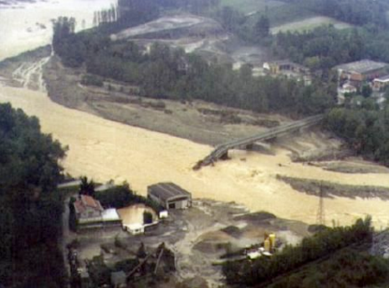
Nelle situazioni di emergenza un ostacolo alle operazioni di soccorso può essere causato dalla mancanza di comunicazione tra le parti coinvolte.
È molto importante riuscire a fornire una rete di soccorso che consenta di coordinare gli aiuti ed evitare ulteriori disordini che potrebbero causare più danni che benefici.
Un problema ricorrente potrebbe essere gestire una rete al livello del terreno.
Sarebbe più efficace e più sicuro gestire questo tipo di rete dall’alto.
In questo contesto si inserisce l’idea di poter gestire comunicazioni tramite UAV, aeromobili a pilotaggio remoto, in grado di trasportare una serie di apparecchiature, come in questo caso un’antenna LTE.

Slide 3
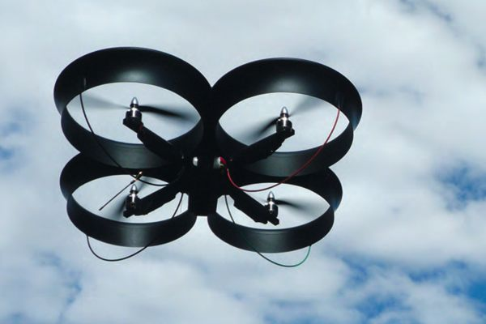
UAV
Velivoli senza pilota, che possono essere pilotati da remoto o possono volare autonomamente secondo un itinerario prestabilito.
Il grande vantaggio è il loro impiego in quelle che sono dette missioni dull, dirty and dangerous (noiose, sporche e pericolose), grazie agli UAV infatti è possibile risparmiare risorse economiche ed umane.
Nella simulazione stata simulata la presenza di un sistema di trasmissione LTE che irradia l’area coinvolta.

Slide 4
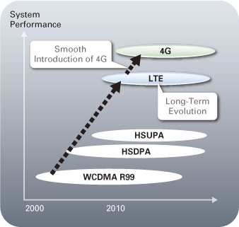
LTE
L’LTE è l’ultima tecnologia per quanto riguarda la telefonia mobile.
È l’ultimo passo verso la quarta generazione (4G) di tecnologie radio progettata per aumentare la capacità e velocità delle reti telefoniche mobili.
Principali innovazioni rispetto alle tecnologie precedenti:
Riduzione dei costi per bit.
Fornitura di più servizi a costi inferiori e con migliore esperienza utente.
Flessibilità nell’utilizzo di bande frequenza nuove o esistenti.
Architettura semplificata.
Ragionevole consumo energetico del terminale.

Slide 5
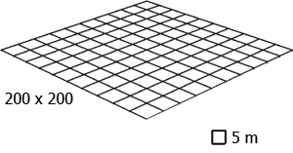
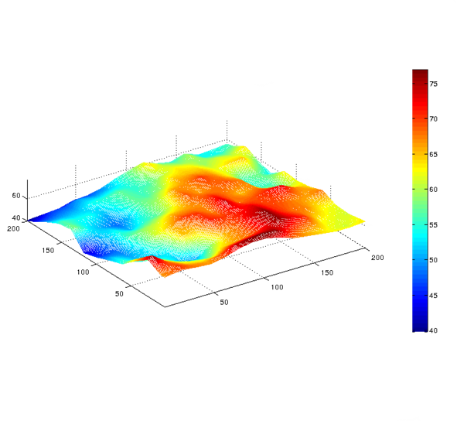
Analisi di copertura
Area di simulazione
Area a diverse densità urbane di 1 km²
Modello tridimensionale del terreno
E’ stato possibile ottenere il Digital Terrain Model (DTM) dell’area interessata.

Slide 6
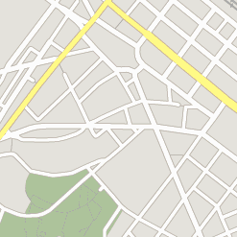
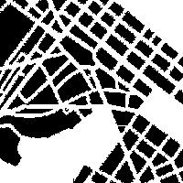
Modello della mappa
Dalle mappe di Google Maps è stato ottenuto un modello degli ostacoli presenti nell’area.

Slide 7
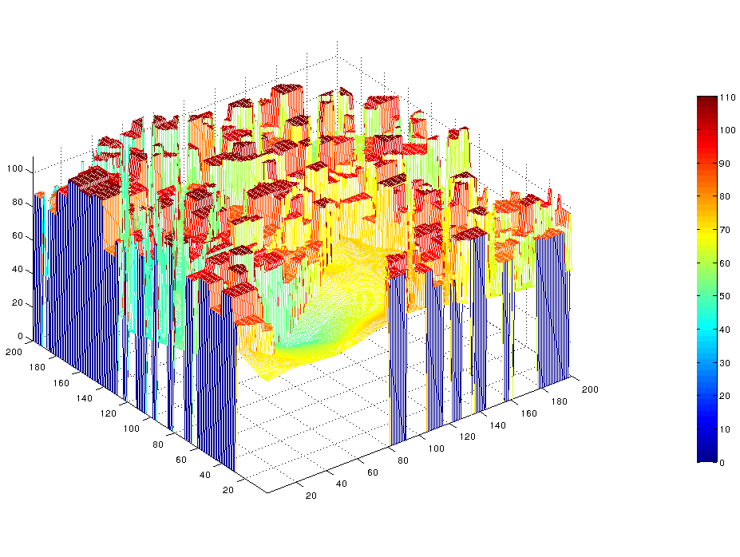
Modello degli ostacoli
Sono stati combinati i modelli del terreno (DTM) e il modello degli ostacoli per ottenere la distribuzione degli ostacoli nell’area.
Per simulare la presenza degli ostacoli, sono state assegnate altezze e dimensioni casuali per riprodurre lo scenario urbano.

Slide 8
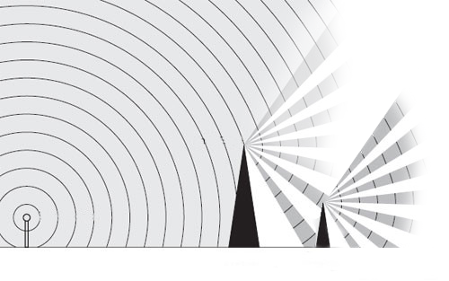
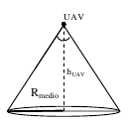
Copertura dell’area
Diffrazione dovuta alla presenza di ostacoli multipli
Il modello tridimensionale mostra come il segnale possa attenuarsi a causa di ostacoli multipli.
Raggio medio di copertura
Rappresenta una stima dell’area coperta dal velivolo.

Slide 9
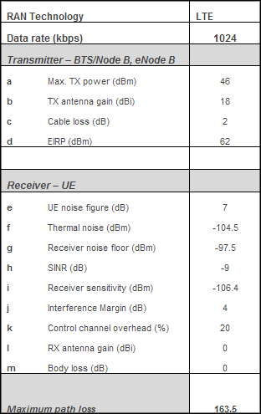
Attenuazione massima
Il calcolo dell’attenuazione massima permette di capire la potenza minima in grado di riconoscere il ricevitore.
Le simulazioni sono state effettuate con tre diverse potenze che hanno portato a tre differenti attenuazioni massime:
Potenza Trasmessa | Attenuazione massima
46 dBm | 163.5 dBm
24 dBm | 141.5 dBm
20 dBm | 137.5 dBm

Slide 10
Risultati
Università di Tor Vergata
Potenza Trasmessa (dBm) | Raggio medio (m) | Raggio 80° percentile (m)
46 | 388.3664 | 506.1867
24 | 386.0185 | 504.2321
20 | 384.704 | 503.3140

Slide 11
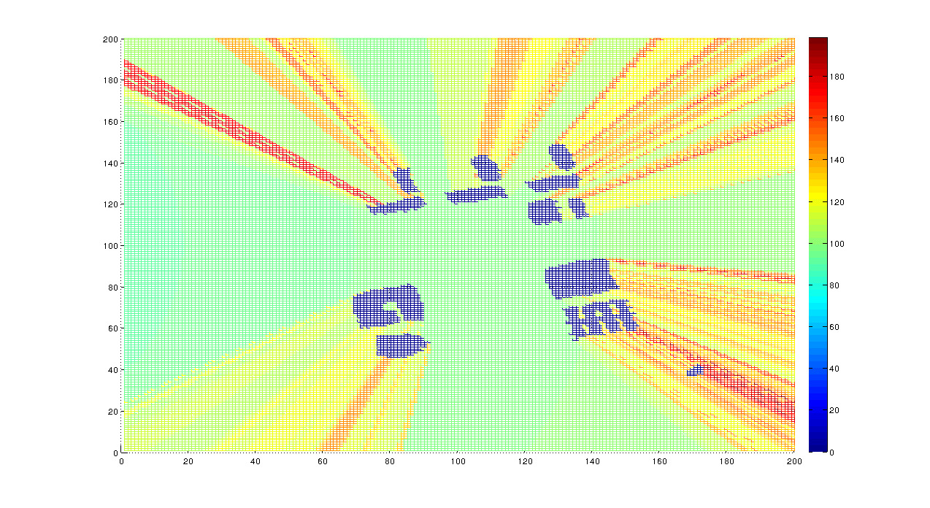
Attenuazione area Tor Vergata con Potenza Trasmessa 46dBm.

Slide 12
Risultati
Colle Oppio
Potenza Trasmessa (dBm) | Raggio medio (m) | Raggio 80° percentile (m)
46 | 363.9597 | 490
24 | 282.0619 | 392.0459
20 | 256.2801 | 365.2773

Slide 13
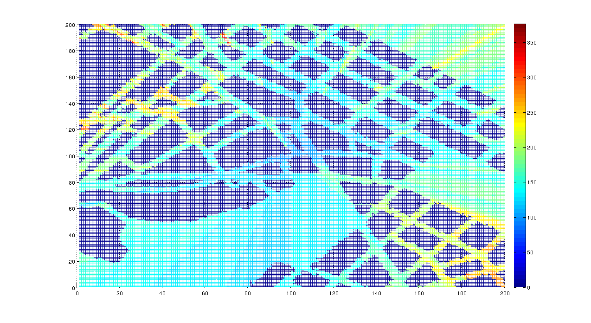
Attenuazione area Colle Oppio con Potenza Trasmessa 46dBm.

Slide 14
Risultati
Pantheon
Potenza Trasmessa (dBm) | Raggio medio (m) | Raggio 80° percentile (m)
46 | 348.2113 | 473.0486
24 | 294.3916 | 408.0747
20 | 242.1427 | 371.9339

Slide 15
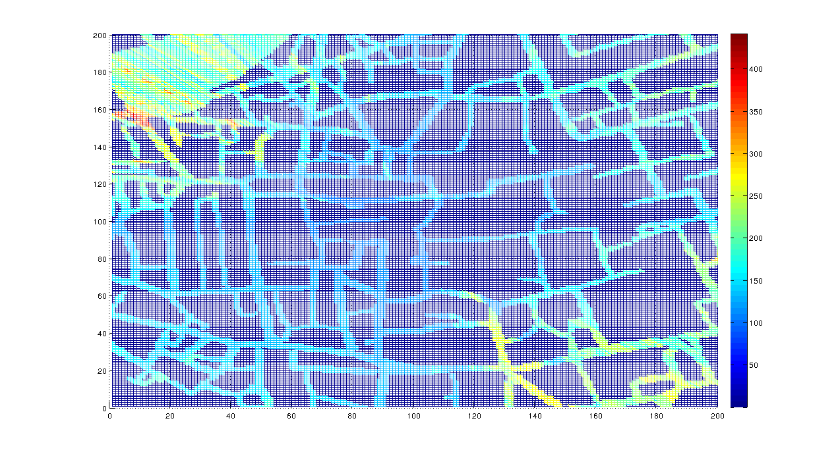
Attenuazione area Pantheon con Potenza Trasmessa 46dBm.

Slide 16
Grazie per l’attenzione

